Slide 1
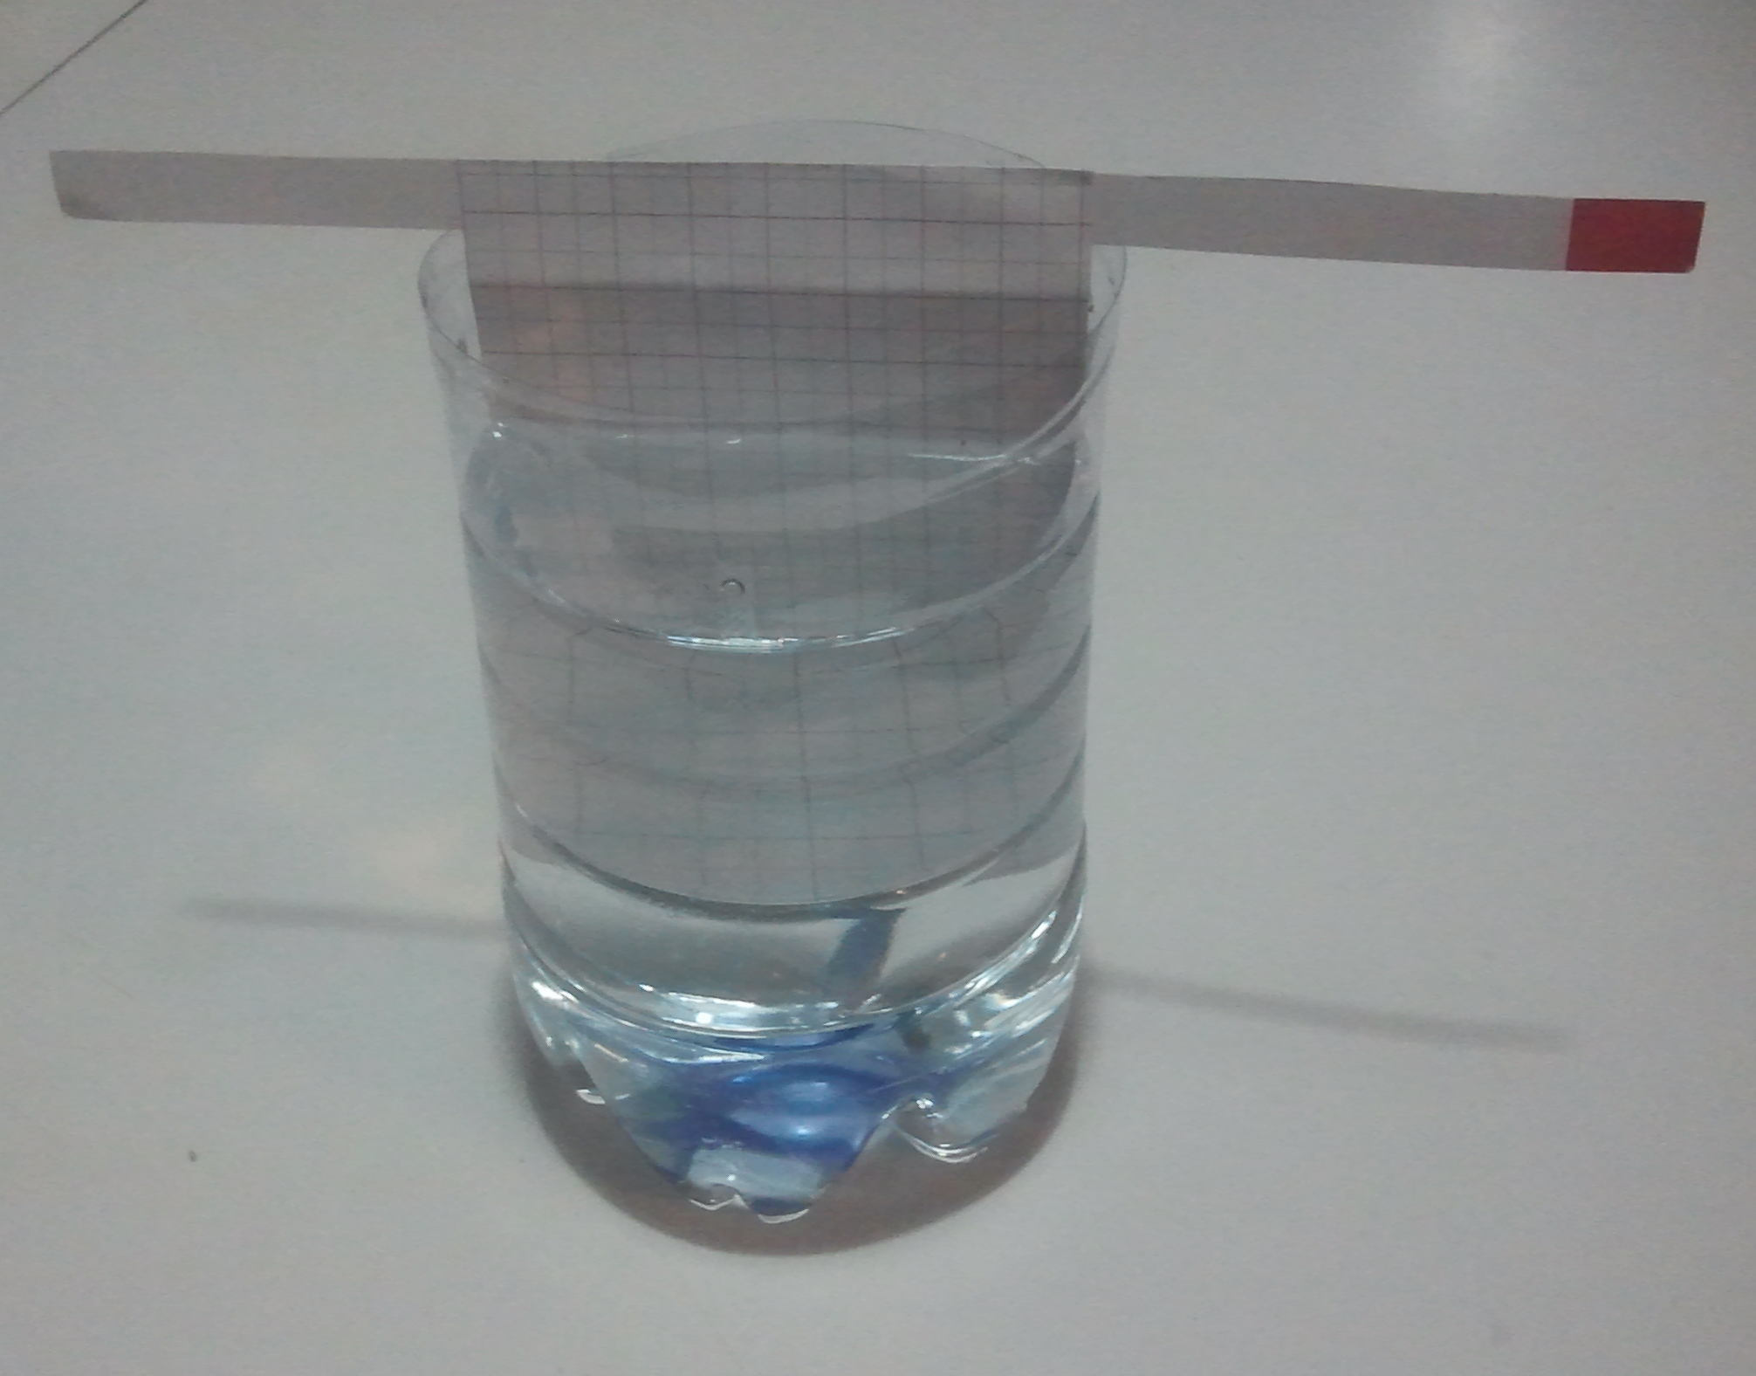

Slide 2
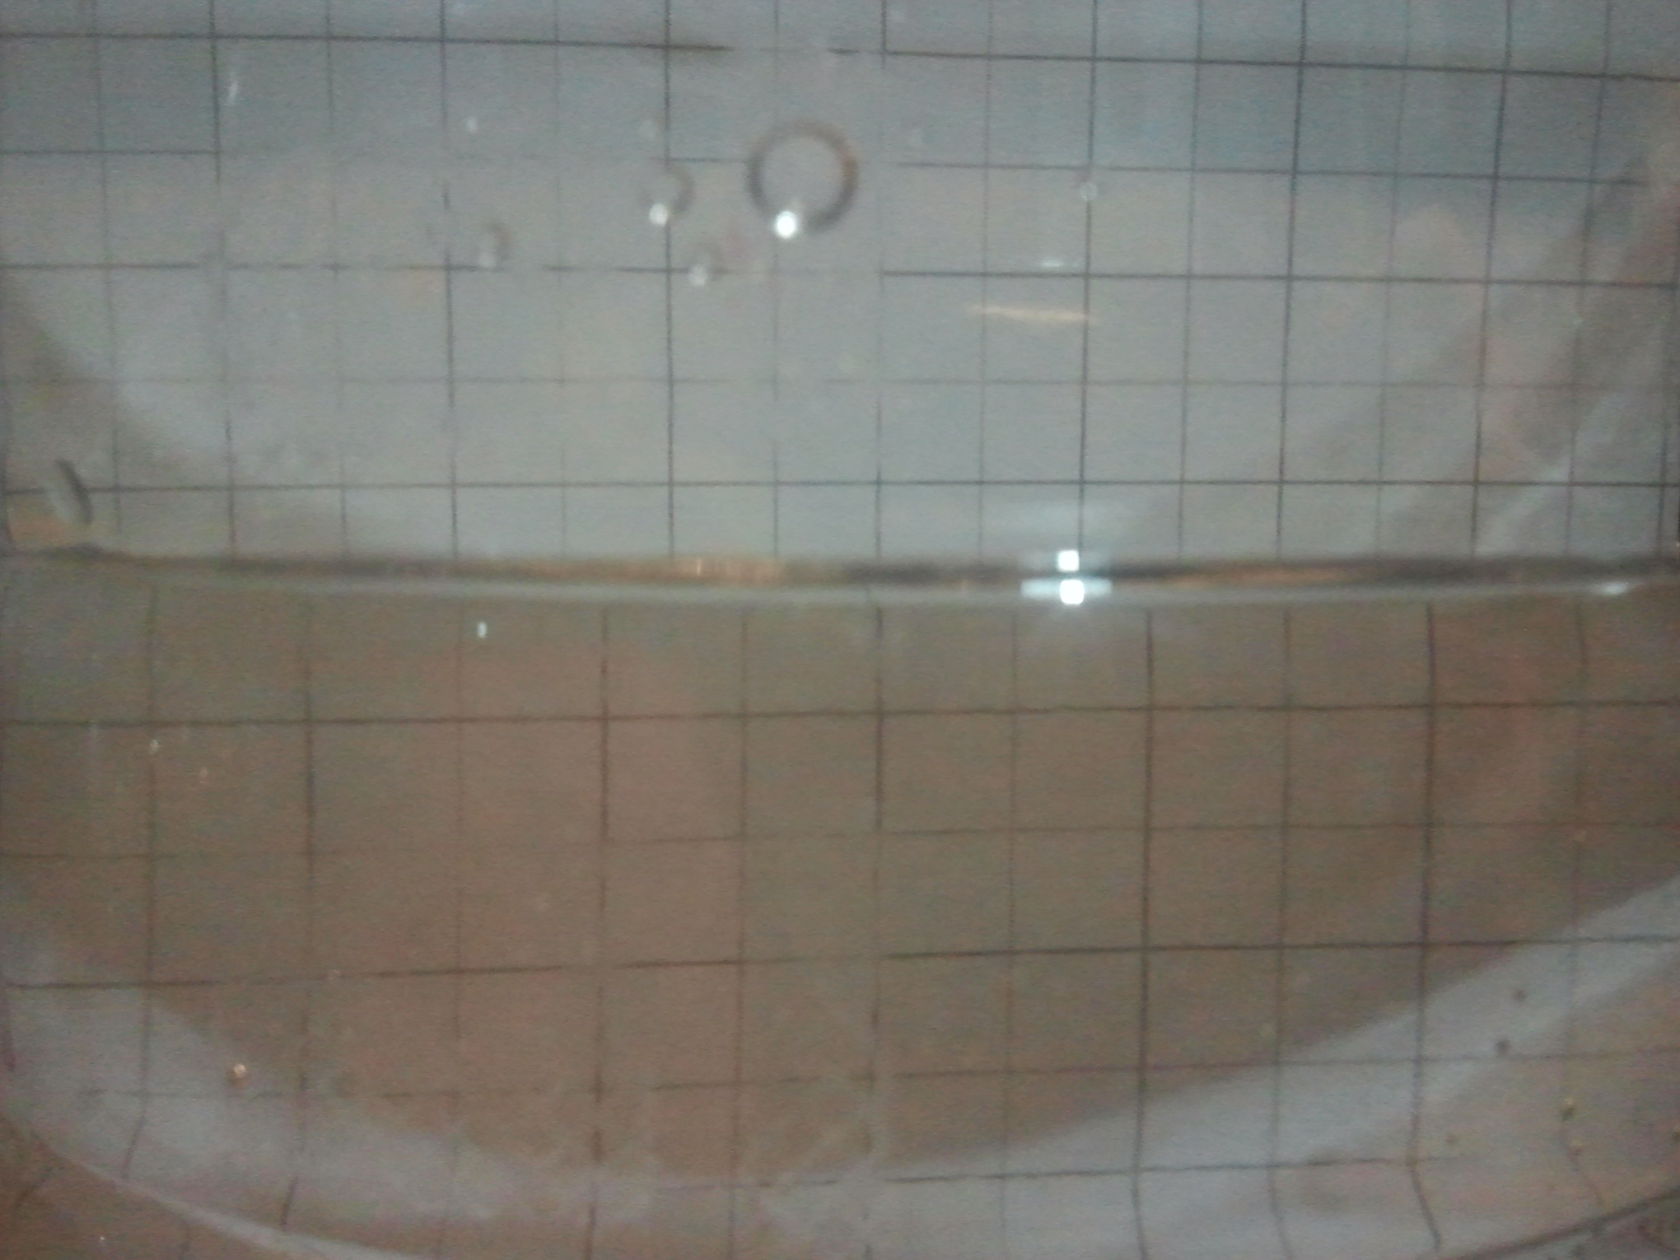
L_{o}
L_{a}

Slide 3
Percorso dei raggi luminosi in acqua
Percorso dei raggi luminosi in Aria
Percorso reale
Percorso apparente
Percorso dei raggi luminosi in aria

Slide 4
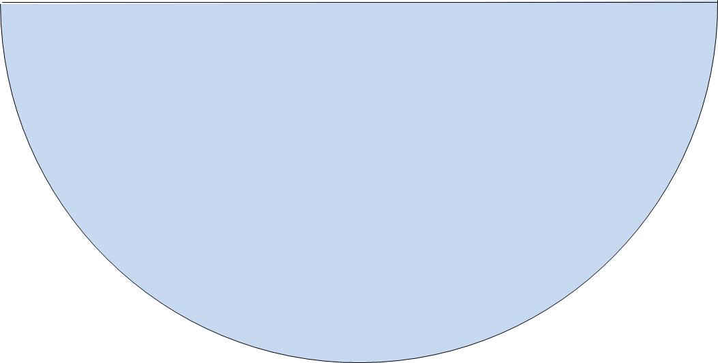
A
O
A'
Percorso apparente
Percorso reale
θ₂
R
O'
A causa della rifrazione i raggi luminosi che provengono da A sembrano, in effetti, provenire da A'
θ₁

Slide 5
OA' = R sen(θ₁)
A
O
A'
Percorso apparente
θ₁
θ₁
R
O'
Osservando attraverso l'acqua il punto A sembra essere in A'.
θ₁

Slide 6
A"
OA' = R sen(θ₁)
A
O
A'
R
θ₂
O'
θ₁
OA" = R sen(θ₂) ~ OA
=

Slide 7
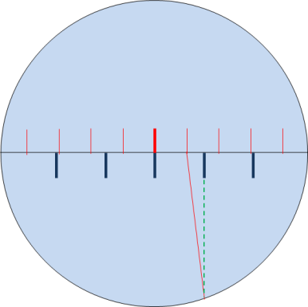
A
O
A'
Percorso apparente
Percorso reale
θ₂
OA= quadrati in acqua
R
OA' = R sen(θ₁)
OA'= quadrati in aria
OA" = R sen(θ₂) ~ OA
=
O'
θ₁

Slide 8
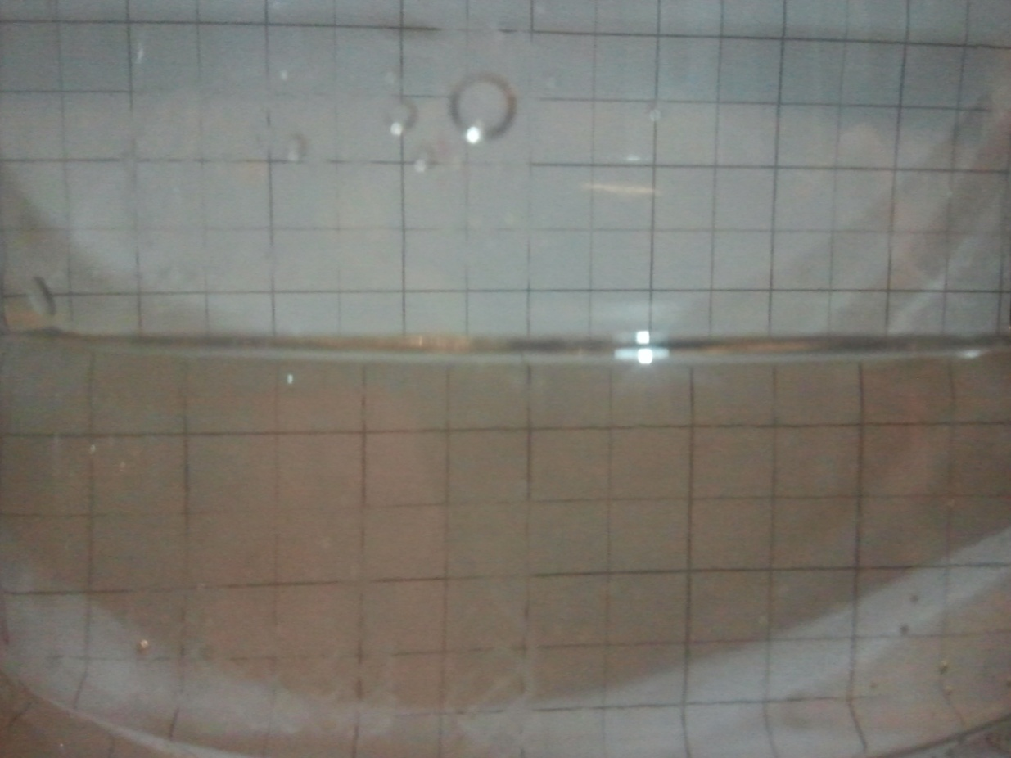
O
A
4
A'
3
n_{acqua} = 4/3 = 1.33
http://it.wikipedia.org/wiki/Indice_di_rifrazione: n_{acqua}=1.333

Slide 9
Spazio oggetti
Spazio immagini
ascissa Oggetti
ascissa Immagini
p
q
Raggio di curvatura
R
n₁
n₂

Slide 10
